Slide 1







Игорь Пучкин
TeachAI — интеллектуальная система персонализированного обучения на основе LLM
Старт: [дата] · Защита: [дата]
Курс: AI/ML - разработчик
Университет искусственного интеллекта, Пермь

Slide 2

Постановка задачи
Подготовка курса (план → уроки → примеры → проверка) требует много ручной работы
Типовой курс не учитывает темп и стиль общения обучающегося
Нужна система, которая ведёт обучение через готовую LLM, а не обучает свою модель
Профиль + тема
↓
Интерактивный курс

Slide 3


Цель проекта
Разработать TeachAI: генерация персонализированного учебного контента на предобученной LLM через API, без датасета и fine-tuning; курс в Jupyter с UI, прогрессом и обоснованным выбором модели

Slide 4


Задачи проекта
1 Генерация: план, уроки, примеры, тесты, ответы, практика
2 Персонализация: профиль, стиль, длительность и объём
3 Интерактив в Jupyter
4 Контроль ответов LLM: валидация, фильтр вопросов, проверка кода
5 Сохранение прогресса
6 Экспериментальный выбор модели

Slide 5
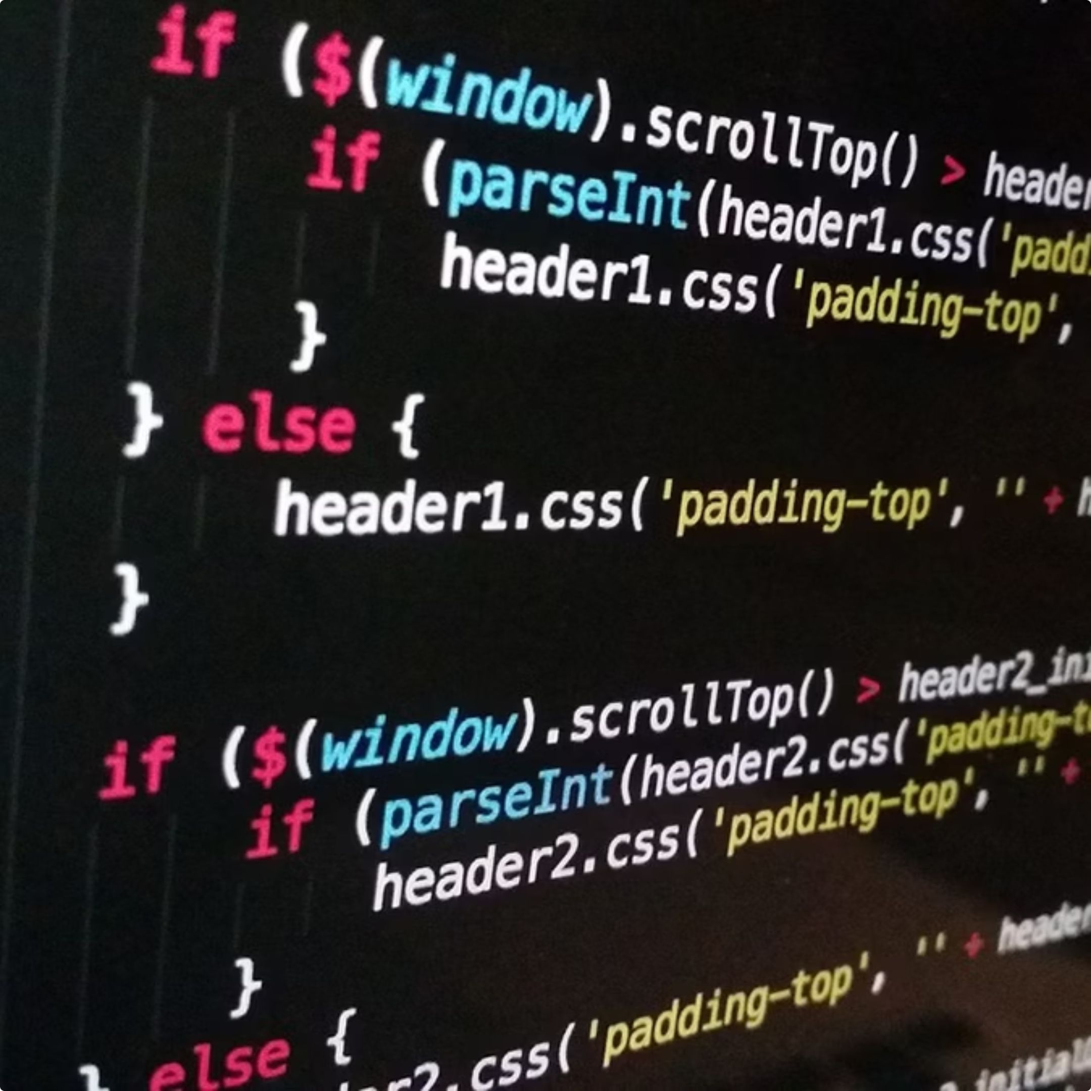

Данные и модель
Есть
Предобученная LLM через API
Модель gpt-4o-mini
Параметры запроса
Данные сессии в JSON
Нет (согласовано)
Свой датасет
Fine-tuning
RAG
Парсинг

Slide 6
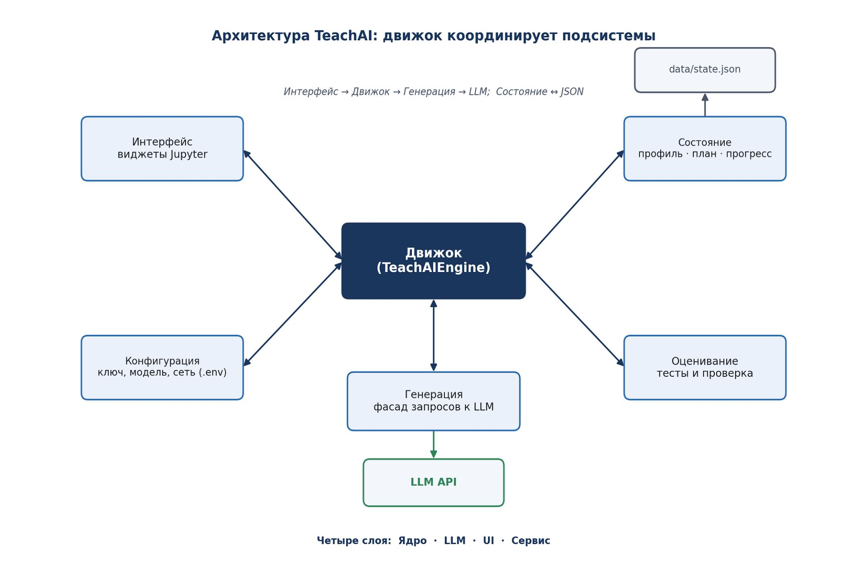

Архитектура системы
Движок — ядро: запускает систему и связывает подсистемы
Конфигурация — ключ API, имя модели, режим сети (.env)
Состояние — профиль, план курса, прогресс в локальном JSON
Генерация — единый фасад всех запросов к LLM
Оценивание — тесты и проверка ответов
Интерфейс — экраны и виджеты урока в Jupyter

Slide 7
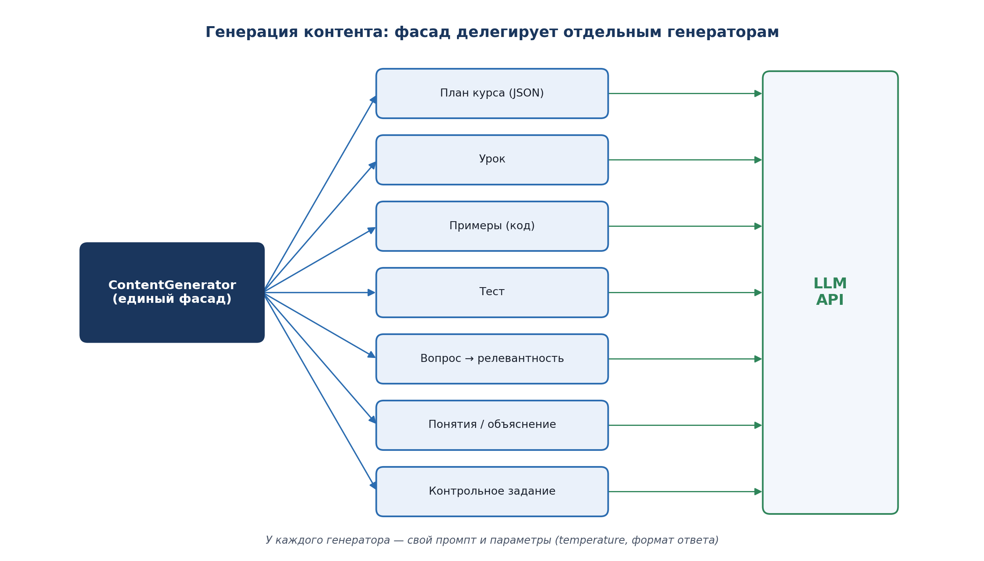
Генерация контента
Отдельный вызов LLM под каждую задачу
Цепочка: план → урок → примеры → тест → вопрос → контрольное
У каждого шага своя инструкция

Slide 8
Промпты и контроль качества
Сценарий
План
Примеры
Вопрос
Тест / контрольное задание
Механизм
проверка JSON
синтаксис и правка ошибок, повтор
анализ текста урока
эталон / выполнение кода

Slide 9
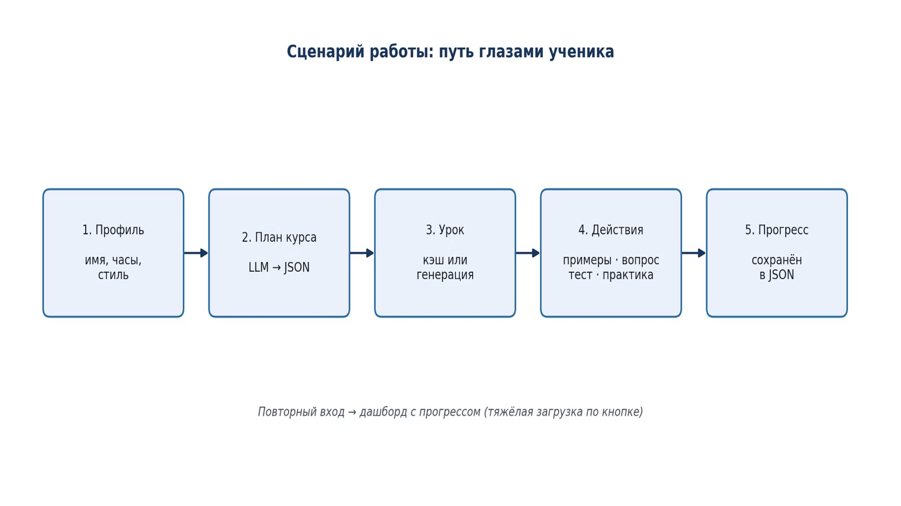

Сценарий работы

Slide 10

Запуск системы
Точка входа: ноутбук TeachAI
ОДНА стартовая ячейка запускает всю систему
Нужны файл .env с ключом OPENAI_API_KEY и Python
from run_teachai import start_jupyter
start_jupyter()
Одна ячейка → весь интерфейс в Jupyter
Интерактивный прототип в Jupyter

Slide 11
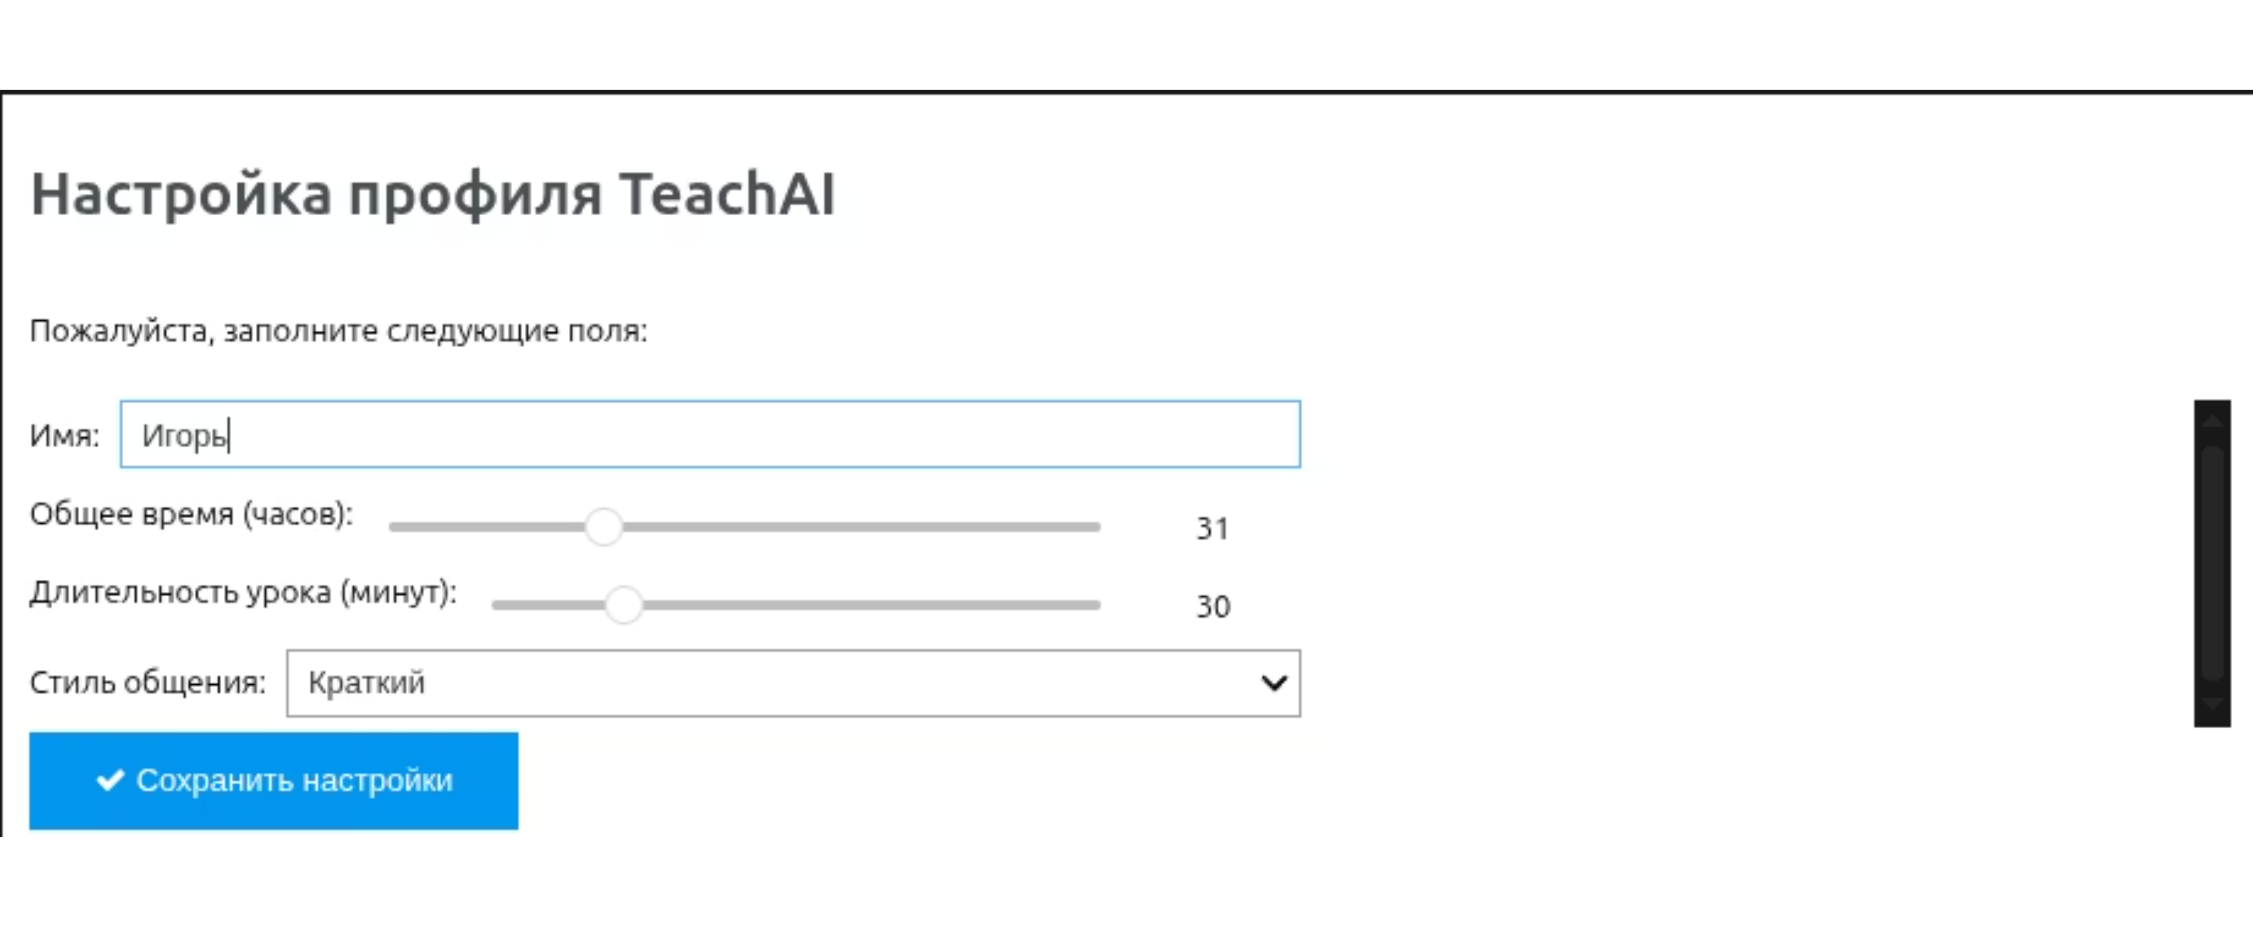
Начало работы — профиль
Студент вводит имя, общее время, длительность занятия, стиль общения → «Сохранить настройки»
Числа на экране (31 час, 30 мин) — пример одной сессии, не настройки по умолчанию.

Slide 12
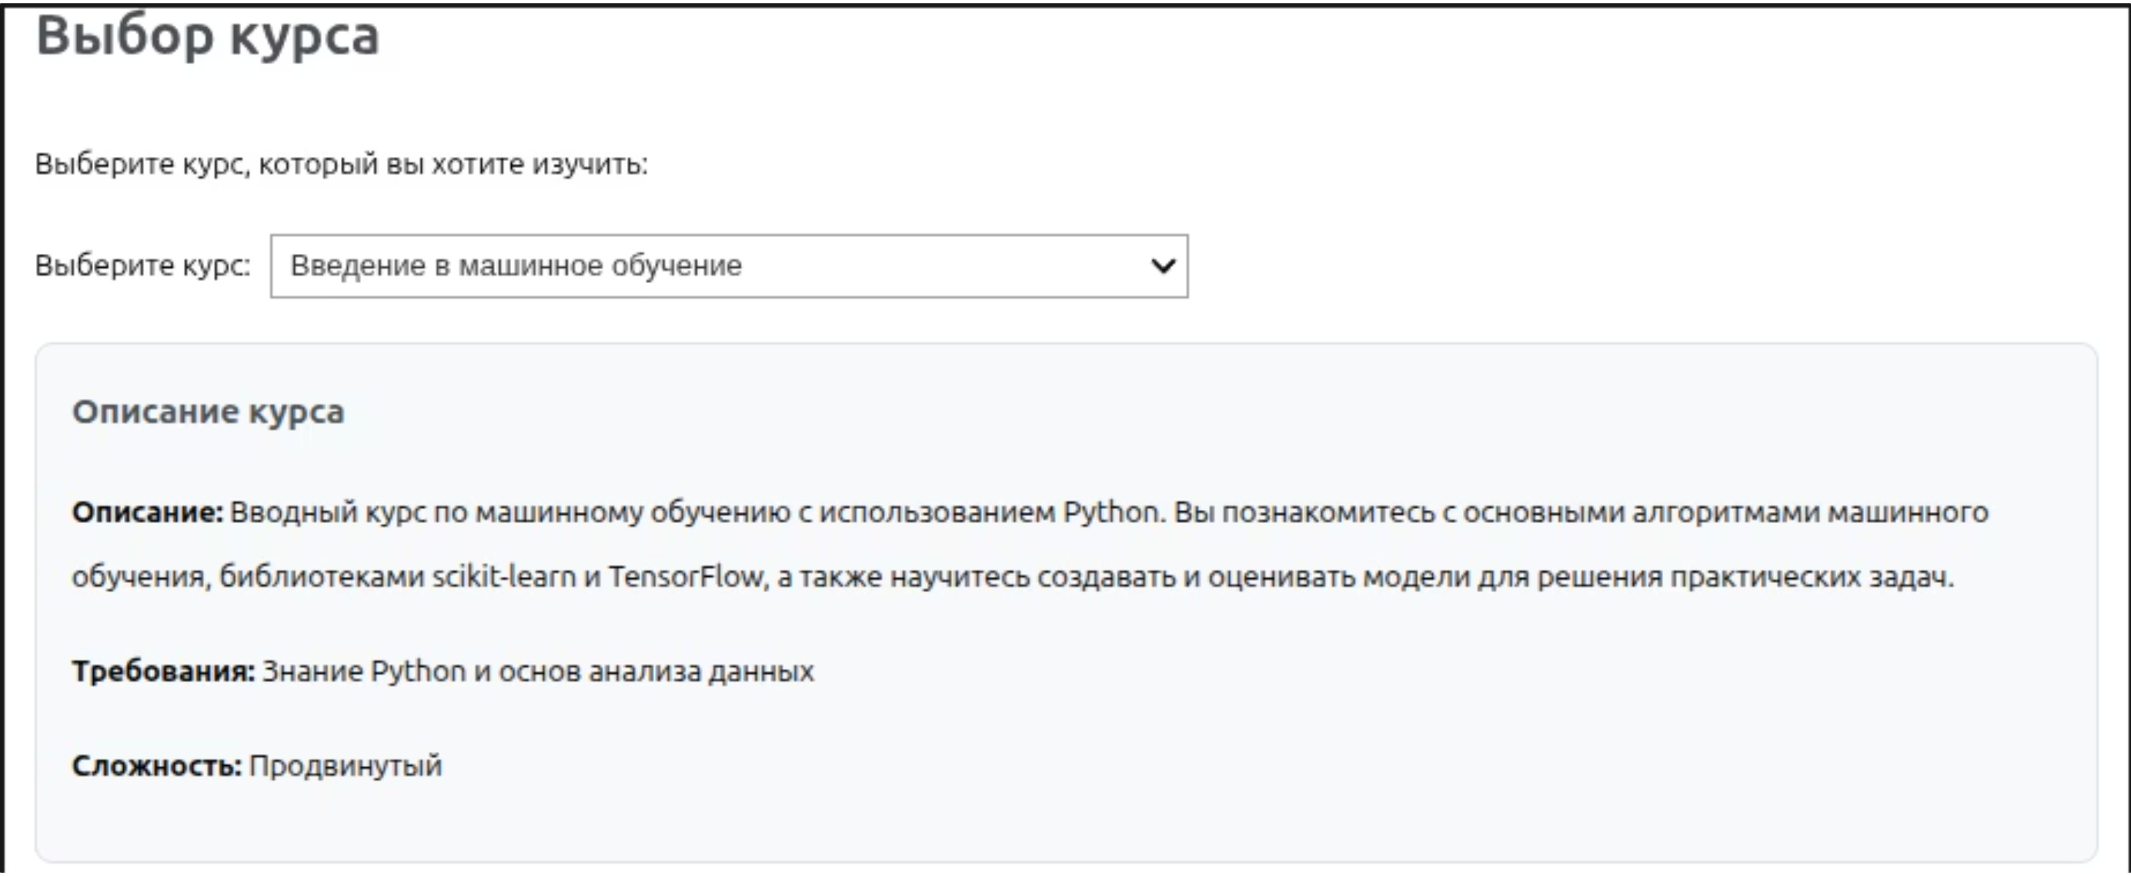
Начало работы — выбор курса
Курс выбирается из каталога; рядом показываются описание и требования курса

Slide 13
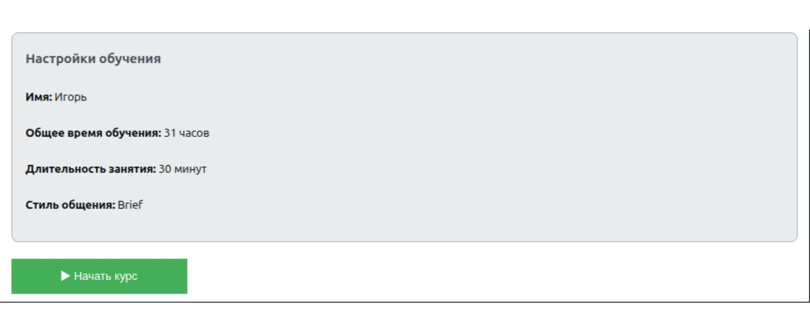
Начало работы — старт
Сводка настроек обучения → кнопка «Начать курс»

Slide 14
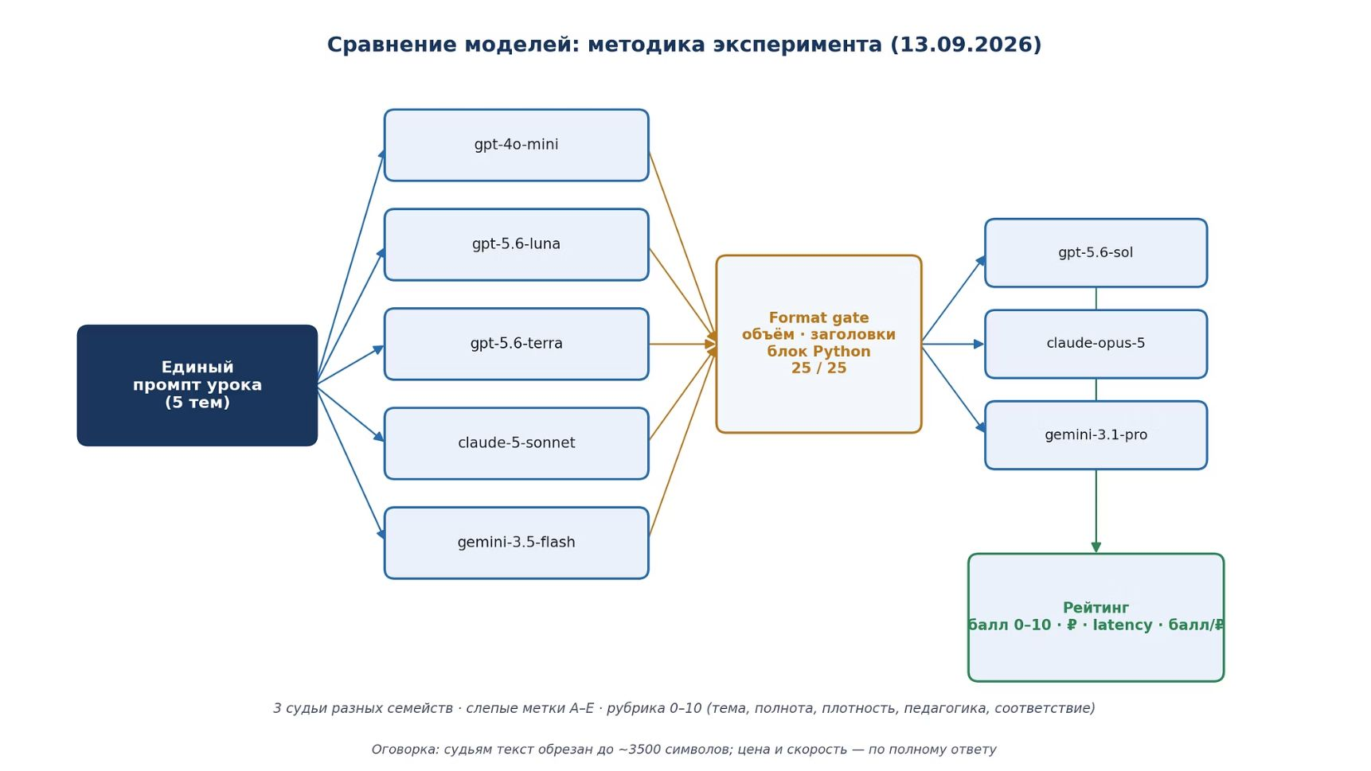
Сравнение моделей (методика)
• Объект: генерация урока по одному промпту
• 5 моделей, 5 тем «Основы Python», 13.09.2026
• Автофильтр формы 25/25
• 3 судьи разных семейств, слепые метки
• Рубрика 0–10
Судьям текст обрезали до ~3500 символов; цена и скорость — по полному ответу.

Slide 15
Результаты и выбор модели
Модель
gpt-5.6-luna
gemini-3.5-flash
gpt-5.6-terra
gpt-4o-mini
claude-5-sonnet
Балл 0–10
8.40
8.33
8.27
7.73
7.67
₽/урок
0.88
6.53
8.78
0.53
7.57
Балл/₽
9.57
1.28
0.94
14.72
1.01
Latency
~84 с
~21 с
~82 с
~12 с
~37 с
Вердикт: в системе оставляем gpt-4o-mini (лучший балл/₽ и скорость).
Апгрейд при бюджете — gpt-5.6-luna.

Slide 16



Технологический стек
Python, Jupyter, ipywidgets
LLM через API, в продукте gpt-4o-mini
Конфигурация через .env
JSON для состояния сессии
Отдельный ноутбук сравнения моделей

Slide 17

Предобученная LLM без дообучения
Задача — система обучения, не тренировка нейросети
Промпты + валидация + сравнение готовых моделей
Без GPU и размеченного корпуса
Согласовано с куратором
→
Промпты и код TeachAI
→
Контент
Готовая LLM

Slide 18
Обеспечение качества
В системе
В эксперименте
JSON-план
Синтаксис примеров
Фильтр вопросов
Кэш
Retry
Рубрика судей
Format gate
Цена и скорость

Slide 19



Выводы
Модульная система TeachAI в Jupyter
Многошаговый пайплайн LLM
Персонализация и прогресс
gpt-4o-mini выбрана по эксперименту (балл/₽)
Inference-only согласован с куратором

Slide 20



Спасибо за внимание
Вопросы?

